Slide 1
Konfigurasi Access Point
Contoh kasus : instalasi AP dengan merek D-link DWL-2100AP

Slide 2
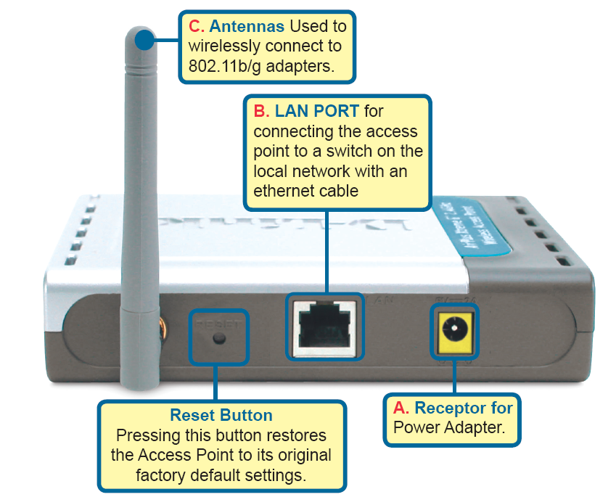
Gambar DWL-2100AP

Slide 3
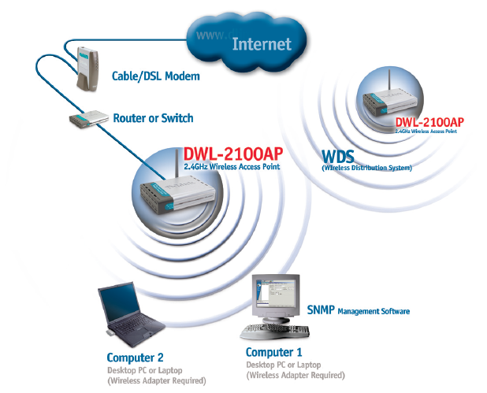
Contoh topologi yang umum

Slide 4
Konfigurasi alamat IP dari AP
Baca buku panduan secara seksama
Cari informasi tentang konfigurasi IP address dari Access Point (AP) tersebut
Biasanya alamat IP dari AP adalah 192.168.0.50 dengan netmask /24 atau 255.255.255.0
Sehingga dimungkinkan kita memakai alamat IP dari komputer yang digunakan mengeset AP pada kisaran : 192.168.0.1 s/d 192.168.0.254

Slide 5
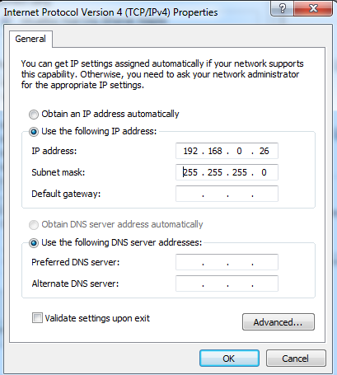
Konfigurasi alamat IP pada PC yang digunakan untuk mengeset AP

Slide 6
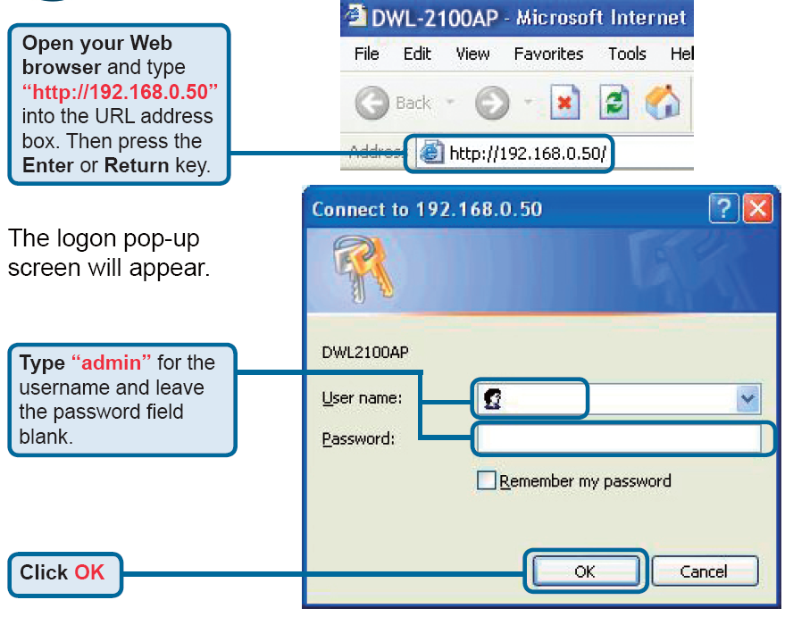
Akses halaman administrasi

Slide 7
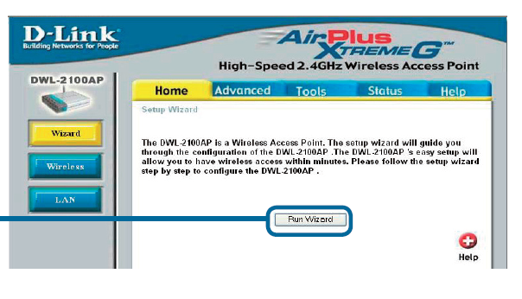
Menggunakan “Setup Wizard”
Click tombol ini untuk memulai wizard

Slide 8
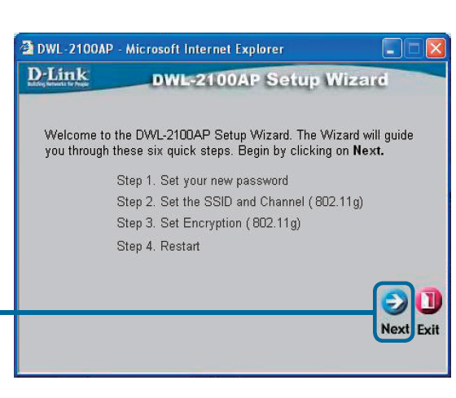
Setup Wizard (2)
Tampilan berikutnya
Click tombol “Next”

Slide 9
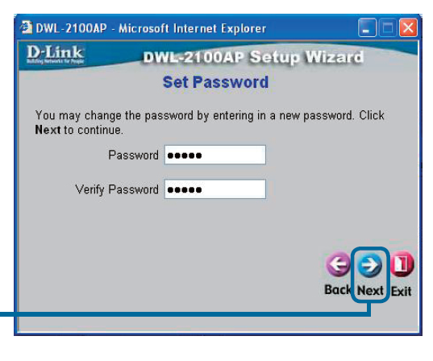
Setup Wizard (3)
Isikan kata sandi dan verifikasi sekali lagi
Click tombol “Next”

Slide 10
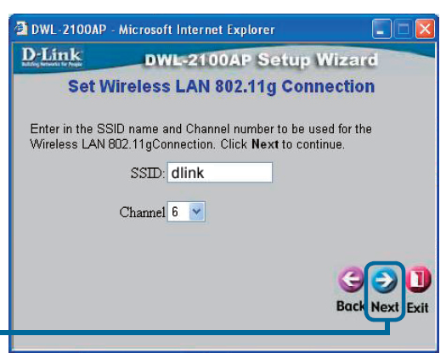
Setup Wizard (4)
Isikan SSID yang anda inginkan, contoh kasus SSID adalah dlink
Isikan juga channel
Click tombol “Next”

Slide 11
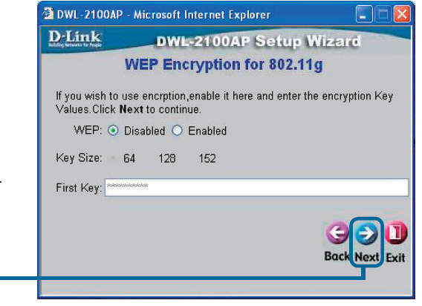
Setup Wizard (5)
DWL-2100AP mempunyai 2 tipe enkripsi 64-bit enkripsi dan 128 bit enkripsi
Konfigurasi awal adalah tidak ada enkripsi
Click tombol “Next”

Slide 12
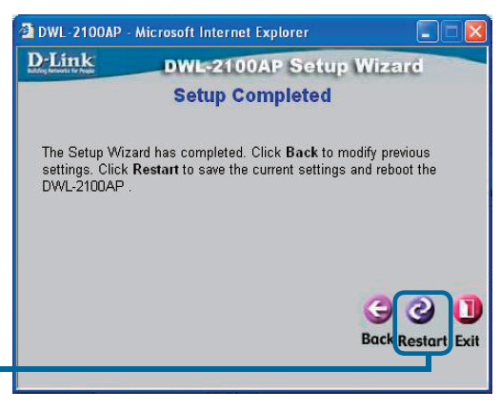
Setup Wizard telah selesai
Click tombol “Restart”

Slide 13
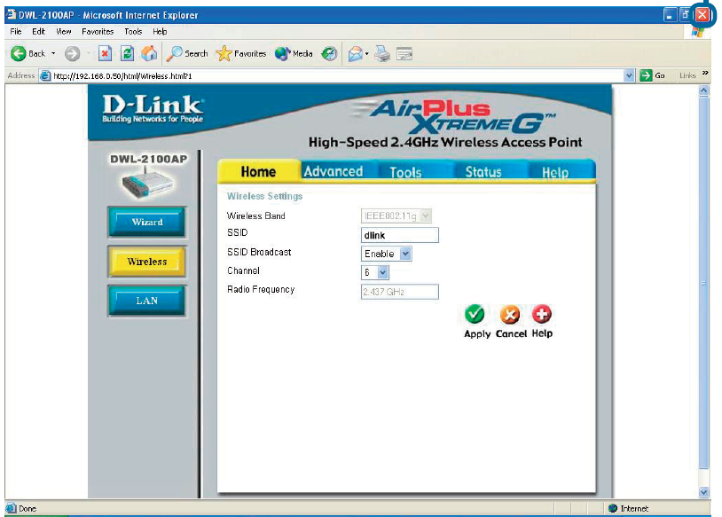
Advance Setting : melakukan konfigurasi secara manual

